Slide 1

하나님을 아는 것
2과 2026년 4월 11일

Slide 2
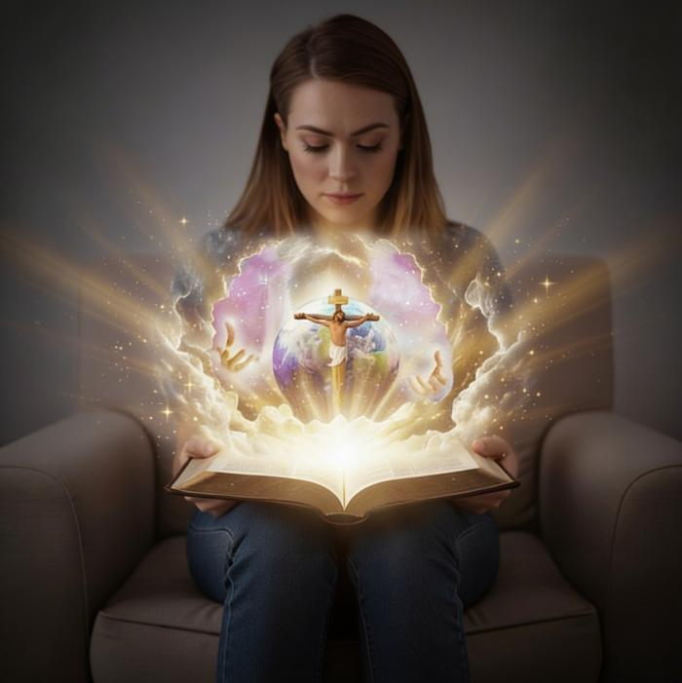
“영생은 곧 유일하신 참 하나님과 그의 보내신 자 예수 그리스도를 아는 것이니이다.”
(요 17:3)

Slide 3
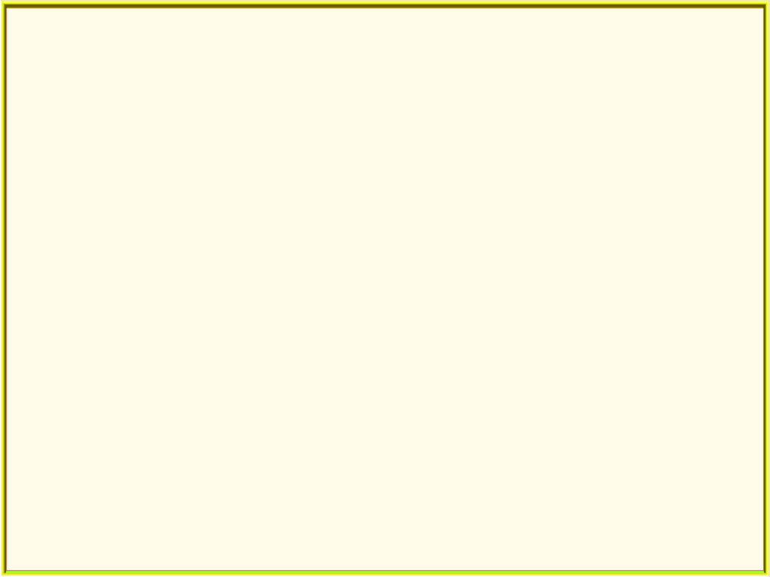
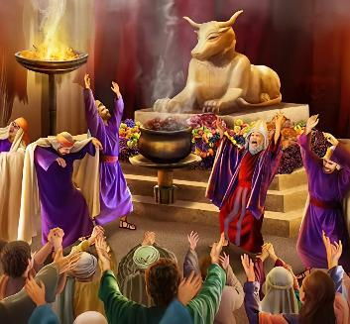

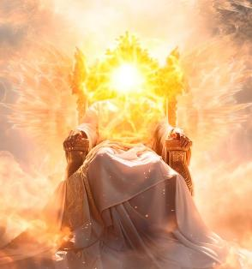
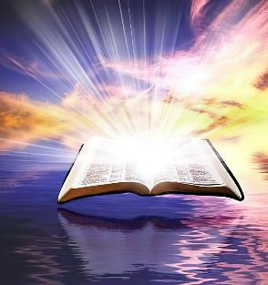
죄는 하나님에 대한 우리의 생각을 왜곡시켰습니다. 사람들은 동물이나 자신의 모습을 닮은 우상들을 만들어 하나님을 표현하려 했습니다. 또 하나님을 변덕쟁이나 폭군으로 묘사하기도 했습니다. 사람들은 자신과 닮은 하나님을 만들어 낸 것입니다.
하지만 하나님은 어떤 분이실까요? 그분은 너무 위대하셔서 우리가 이해할 수 없을까요? 분명한 것은, 우리가 아무리 노력해도 우리의 지성으로는 하나님을 완전히 이해할 수 없다는 것입니다. 우리는 도움이 필요합니다.
마침 도움이가 있습니다. 하나님이 어떤 분인지 알고 싶습니까? 성경에는 하나님의 본성에 관한 참된 계시가 담겨 있습니다.
하나님의 속성.
하나님의 성품:
  거룩하신 하나님
  사랑이신 하나님
하나님을 아는 것:
  창조주 하나님
  예수님이 보여주신 하나님 (임마누엘)

Slide 4


하나님의 속성

Slide 5


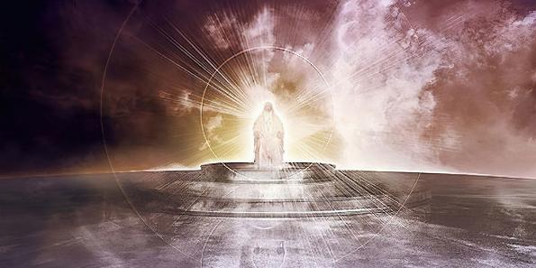

“여호와 만군의 하나님이여 주와 같이 능한 자 누구리이까 여호와여 주의 성실하심이 주를 둘렀나이다” (시 89:8)
하나님의 속성
하나님에 대한 가장 정확하고 명료하며 일관된 기록은 성경에 나옵니다. 성경이 하나님을 소개하는 방법 중 하나는 하나님의 속성을 말해주는 것입니다.
하나님의 속성들
의로우심 (시 11:7)
자비하심 (신 4:31)
오래 참으시고 위로하심 (롬 15:5)
은혜를 주심 (롬 3:24)
용서하심 (시 86:5)
왕중 왕 (시 47:8)
영원하심 (창 21:33)
전능하심 (창 17:1)
모든 것을 아시고 (요일 3:20)
미래를 아시고 (사 46:10)
사탄은 처음부터 하나님의 품성을 왜곡하여 하나님은 자신만을 생각하는 이기적인 존재라고 주장해 왔습니다 (창 3:4-5).

Slide 6

하나님의 성품

Slide 7

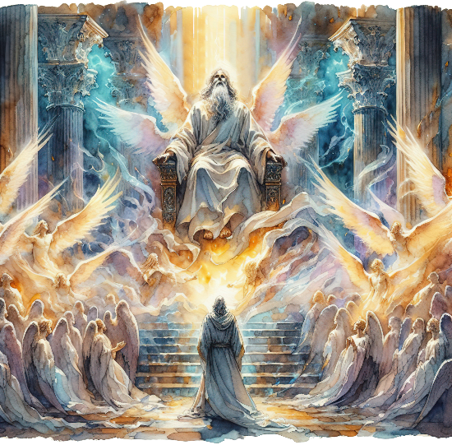
“서로 창화하여 가로되 거룩하다 거룩하다 거룩하다 만군의 여호와여 그 영광이 온 땅에 충만하도다.” (사 6:3)
거룩하신 하나님
하나님 곁에 서 있는 천사들은 “거룩하시다, 거룩하시다, 거룩하시다”라고 하나님을 찬양합니다(사 6:3; 계 4:8). 거룩함은 하나님의 근본 속성이시기 때문에 이사야는 거룩함을 하나님의 고유 이름으로 사용하기까지 했습니다. 곧 “거룩하신 이가 말씀하시기를”이라고 표현한 것입니다 (사 40:25; 57:15).
거룩함이란 무엇을 의미합니까? 그것은 구별되고, 따로 떼어놓으며, 정결함을 뜻합니다. 우리가 악에서 돌이켜 하나님께서 우리에게 맡기신 일을 할 때, 우리는 거룩하게 됩니다. (민 15:40; 레 11:44; 벧전 2:9)
하지만 하나님께 거룩함이라 무엇일까요? 하나님은 악과 완전히 분리되어 계시며, 죄와 아무런 관계가 없으십니다.
이는 하나님이 거룩하시기 때문에, 그분의 사랑 또한 거룩하고 순수하며 이기심이 없음을 의미합니다. 그분이 거룩하시기에, 그분의 전능하심 또한 거룩하고 순수하며 이기심이 없습니다. 그분의 모든 속성은 거룩함과 순수함으로 가득 차 있습니다.

Slide 8


사랑이신 하나님
“우리는 하나님이 우리를 사랑하시는 그 사랑을 알고 믿고 있습니다. 참으로 하나님은 사랑이십니다. 그 사랑 안에 사는 사람은 하나님 안에서 살고 하나님도 그 사람 안에 계십니다.” (요일 4:16)
하나님은 사랑을 소유하시고 사랑을 베푸실 뿐만 아니라 “사랑이시”(요일 4:8, 16)라고 선언합니다. 거룩함과 마찬가지로, 사랑 또한 하나님의 근본 속성입니다.
사랑하셨기 때문에 남자와 여자를 창조하셨으며 서로 사랑하라고 “명령”하셨습니다 (창. 2:24)
사랑하셨기 때문에 아담과 하와가 죄를 지었을 때 찾아오셔서 소망을 주셨습니다
(창. 3:9, 15)
사랑하셨기 때문에, 아브라함과 언약을 맺으셨고 모든 인류에게 축복을 약속하셨습니다 (창. 26:4)
사랑하셨기 때문에, 자신의 아들, 예수 그리스도를 우리의 죄의 대가로 죽도록 내 주셨습니다 (요 3:16)
그분의 사랑에 어떻게 보답할 수 있을까요?
“우리가 사랑하는 것은 하나님께서 먼저 우리를 사랑해 주셨기 때문입니다” (요일 4:19).
Notes:
SmartArt with large images (the four “for love”)

Slide 9

하나님을 아는 것

Slide 10



창조주 하나님
“하늘이 하나님의 영광을 선포하고 창공이 그의 놀라운 솜씨를 나타내는구나!” (시 19:1)
성경은 하나님을 (אֱלֹהִ֑ים 엘로힘)이라 부르며 시작합니다. 엘로힘은 ‘신들’을 뜻하지만, 실제로는 단수형으로 사용됩니다. “태초에 하나님(들)이 하늘과 땅을 창조하셨다”(창 1:1)와 같이 말입니다.
이는 말씀, 즉 예수 그리스도를 통하여, 그리고 성령님의 역사로 존재하는 모든 것들을 창조하시는 창조주 하나님을 우리에게 소개합니다(창 1:1-3; 요 1:1-3).
창세기 2장에는 하나님을 지칭하는 고유명사,( יְהוָ֥ה,야훼)가 나옵니다. 사람들 창조하실 때 하나님은 “…있으라”고 명령하시는 대신 직접 손으로 사람을 빚으십니다. 전능하신 하나님께서 인격적이고 우리가 가까이 다가갈 수 있는 분으로 자신을 허락하시는 것입니다.
그분은 우리를 어루만지시고, 우리에게 말씀하시며, 가르치시고, 사명을 주시며 부탁하십니다… 하나님은 우리를 사랑하십니다.

Slide 11

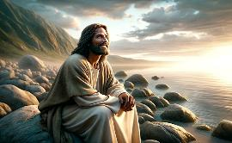
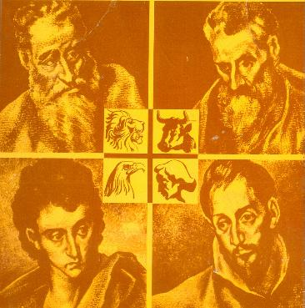
예수님이 보여주신 하나님 (임마누엘)
“본래 하나님을 본 사람이 없으되
아버지 품 속에 있는 독생하신 하나님이 나타내셨느니라.” (요 1:18)
하나님이 어떤 분인지 알고 싶다면, 예수님을 알아보면 됩니다. 예수님은 성육신하신 하나님이시며(요 1:14), 사람의 본성을 취하심으로써 우리가 그분을 보고 그분의 목소리를 들을 수 있도록 오신 분입니다(요 1:18; 14:9; 요일 5:20).
예수님은 또한 그분의 삶의 목적을 보여주는 예언적 이름, 곧 ‘임마누엘’—‘하나님이 우리와 함께 계시다’—로 선포되셨습니다(사 7:14; 마 1:23). 네 명의 복음서 저자들은 예수님의 다른 측면을 우리에게 소개합니다.
마태
유대인으로 유대인들에게
마가
유대인으로 이방인들에게
누가
이방인으로 이방인들에게
요한
유대인으로 유대인과 이방인들에게
약속을 지키시는 메시야
언제나 다른 사람들이 필요한 것들을 채우심
긍휼과 자비를 베푸심
영적생명과 육신의 생명을 주심

Slide 12

“수많은 사람들이 하나님과 그분의 속성을 잘못 이해하고 있습니다. 하나님은 진리의 하나님이십니다. 공의와 자비는 그분의 보좌(권위)를 유지하는 속성들입니다. 그분은 사랑과 긍휼, 그리고 지극한 자비의 하나님이십니다. 하나님의 아들이자 우리의 구주이신 예수님의 삶에서 하나님은 자신을 보여주셨습니다. 하나님은 인내하시고 오래 참으십니다. 우리가 예배드리며 그분의 성품을 닮으려고 노력하는 분이 이러한 하나님이시라면, 우리는 참 하나님을 예배하고 있는 것입니다.”
엘렌 화잇 (우리를 돌보시는 하나님, God cares for us, 8월 8일)

